Slide 1

Programmazione Web
Le Servlet

Slide 2
Introduzione
Obiettivo:
accedere a dati e risorse distribuite da host remoti utilizzando gli standards del World Wide Web: HTTP e HTML.
Procedura Standard:
- dati inviati al server tramite pagine HTML (lato client)
- il server passa i dati ad un CGI (Common Gateway Interface)
- il CGI è il principale responsabile del processamento dei dati e
della produzione delle risposte HTML destinate al client
- il server web ‘gira’ le risposte al client via HTTP.

Slide 3
Introduzione
Idea:
vorremmo avere una soluzione completamente basata su Java:
  APPLET lato client per presentare/inviare dati.
  SERVLET lato server per ricevere/elaborare/inviare dati.
Sfortunatamente:
non è detto che tutti i client nel WWW supportino le applet Java!
Soluzione:
gestiamo tutta l’elaborazione lato server (con Java) e inviamo al client semplici pagine HTML.

Slide 4
Cosa è una Servlet
è una classe java
è un’applicazione server side
estende le funzionalità di un WebServer
è usata per creare contenuti dinamici
sostituiscono la programmazione CGI sul server

Slide 5
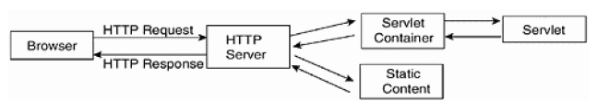
Architettura
Modello di accesso di una Servlet
Le richieste vengono inviate al Server che le gira al Container
Il Container è un modulo software, caricato in un HTTP Server, che è in grado di caricare Servlet
La Servlet è caricata dinamicamente
  processa i dati e costruisce le pagine di risposta
  utilizza anche contenuti statici (immagini, file HTML, ecc)

Slide 6
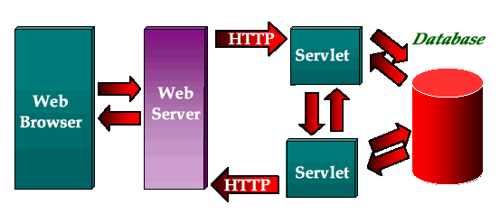
Esempio
Applicazione web che dialoga un database

Slide 7
Vantaggi di una Servlet
  PERFORMANCE: a differenza dei CGI le servlet non istanziano nuovi processi utente per ogni client request. Ogni richiesta è gestita dal servlet engine (Catalina).
  PORTABILITA’: come ogni applicativo Java le servlet sono eseguibili su ogni sistema che possiede una JVM.
  USO LIBRERIE: le servlet possono usufruire di tutte le classi fornite da Java riducendo il tempo di sviluppo.
  ROBUSTEZZA: non dobbiamo preoccuparci dell’allocazione/de-allocazione delle servlet, ci pensa il container.
  STANDARDIZZAZIONE: La tecnologia J2EE è standard

Slide 8
Svantaggi
E’ richiesta la conoscenza di Java
La configurazione del WebServer può risultare complessa (utilizzo file XML)
La generazione delle pagine HTML è effettuata all’interno della servlet (altro che riutilizzo del codice!)

Slide 9

Ciclo di vita di una Servlet
Una servlet
  viene istanziata e inizializzata dal Container
  riceve e risponde alle richieste di un client
  rimane in memoria in attesa di una nuova request
  Il Container si preoccupa di ricaricare la versione piu’ recente,
  controllando il timestamp del file .class
Il ciclo di vita è definito dall’interfaccia
javax.servlet.Servlet
che tutte le servlet devono implementare.

Slide 10

L’interfaccia Servlet
L’interfaccia:
  public interface Servlet {
  public void init(ServletConfig conf);
  public void service(ServletRequest req, ServletResponse res);
  public void destroy();
  public ServletConfig getServletConfig();
  public String getServletInfo();
  }
Classi che implementano l’interfaccia:
  javax.servlet.GenericServlet;
  javax.servlet.http.HttpServlet;

Slide 11

Gerachia di classi
Servlet
GenericServlet
implements
extends
HttpServlet
doGet
doPost
MyHttpServlet
service
opp
extends

Slide 12
GenericServlet & HttpServlet
GenericServlet → 1 metodo abstract: service()
  Per scrivere una servlet generica, basta estendere GenericServlet e implementare il metodo service
  Si usa raramente
HttpServlet → 1 metodo abstract: service(), ma dispone di altri metodi specifici per il protocollo HTTP
  Per scrivere una servlet HTTP, basta estendere HttpServlet e implementare il metodo service oppure
    doGet() e doPost()
    NOTE: Siccome service() invocherà automaticamente uno dei 2 metodi, basterà implementare solo doGet() e doPost()

Slide 13

Ciclo di vita di una Servlet
Instantiation
Loading
new(…)
Initialization
init(…)
Ready
A service(…)
Client request
Garbage
Collection
finalize(…)
Destruction
destroy(…)

Slide 14
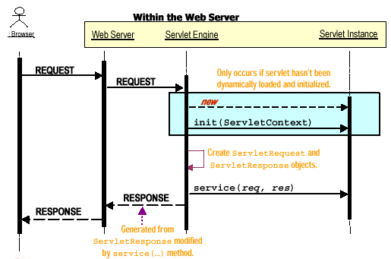
Ciclo di vita di una Servlet

Slide 15
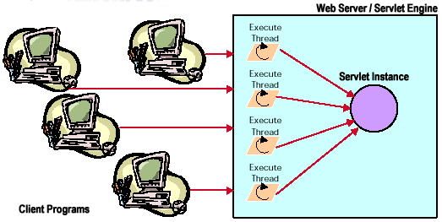
Supporto Multithreading

Slide 16
Differenti metodi Service
Il metodo service(...) agisce come un dispatcher di comandi
La modalità di invio dei dati puo’ essere:
  get …. i dati viaggiano in “chiaro”, max 256 caratteri
  post … i dati sono nascosti e hanno lunghezza “illimitata”
doGet(...)
gestisce richieste in modalità GET
doPost(...)
gestisce richieste in modalità POST

Slide 17

Una semplice classe Servlet
import javax.servlet.*;
import javax.servlet.http.*;
import java.io.*;
public class MyServlet extends HttpServlet {
  public void doPost(HttpServletRequest req,
  HttpServletResponse res)
  throws ServletException, IOException {
  res.setContentType(“text/html”);
  PrintWriter out = res.getWriter();
  out.println(“<html>”);
  out.println(“<head><title>Hello World</title>”);
  out.println(“</head>”);
  out.println(“<body bgcolor=SkyBlue >”);
  out.println(“Hello World”);
  out.println(“</body></html>”);
  }
  }

Slide 18

Strumenti di lavoro
I tipi che consentono di operare con una Servlet sono:
  ServletConfig
  gestisce i parametri di configurazione della Servlet
  Request
  gestisce le richieste del Client
  Response
  gestisce le risposte al Client

Slide 19
L’oggetto ServletConfig
L’oggetto ServletConfig descrive la configurazione di una Servlet, include:
  i parametri di inizializzazione
  un ServletContext che descrive il contesto applicativo
  nel quale la servlet “vive”
Principali metodi:
public ServletContext getServletContext()
public String getInitParameter(String name)
public Enumeration getInitParameterNames()

Slide 20
L’oggetto ServletConfig
Un oggetto ServletConfig è parametro del metodo init(…)
Se voglio ottenere i parametri di configurazione della Servlet
  invoco getServletConfig()
  recupero valore dei parametri attraverso il loro nome
String value1 = getServletConfig().getInitParameter(“param1”);
String value2 = getServletConfig().getInitParameter(“param2”);
Se si fa orriding di init(ServletConfig c)
bisogna sempre invocare super.init(c)

Slide 21


L’oggetto ServletRequest
Una HttpServlet usa un’istanza di HttpServletRequest
per ricevere dati dal client sul protocollo HTTP
Istanza di Request caricata
con parametri del Client
Invio richiesta
Client
Server
SERVLET
xxx
yyy
zzz
kkk
form

Slide 22
L’oggetto HttpServletRequest
Un’istanza di HttpServletRequest consente di ottenere:
  parametri dal Client
  informazioni sulla sessione
  informazioni dell’utente remoto
  meta informazioni HTTP
Principali metodi (ereditati da ServletRequest)
public String getParameter(String param)
public HttpSession getSession()
public Enumeration getParameterNames()

Slide 23


L’oggetto ServletResponse
Una HttpServlet usa un’istanza di HttpServletResponse
per inviare dati al client sul protocollo HTTP
Istanza di Response
Invio richiesta
Client
Server
SERVLET
Invio risposta
usa Response per
scrivere al Client

Slide 24
L’oggetto HttpServletResponse
Un’istanza di HttpServletResponse si usa per:
  impostare il tipo di contenuto che viaggia
  ottenere uno stream per inviare pagine al Client
Principali metodi (ereditati da ServletResponse)
1. public PrintWriter getWriter() throws IOException
I dati sono basati su UNICODE
2. public void setContetType(String type)
Nel caso di documenti HTML type è “text/html”

Slide 25
Invocare una servlet: l’URL
Il Web Container si accorge di una ‘chiamata’ ad una servlet grazie all’URL inviato dal browser del client
Un generico URL può essere suddiviso in 4 porzioni:
  Protocollo, IP e porta del server
  il mapping virtuale ad una servlet
  informazioni extra path
  la querystring (con i parametri della Client Request)

Slide 26
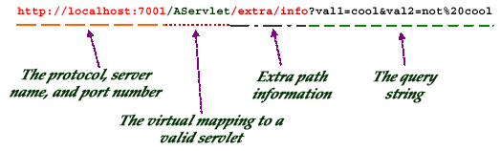
Schema di URL
Metodi dell’interfaccia HttpServletRequest per accedere alle varie parti dell’URL
- public abstract String getRequestURI();
- public abstract String getServletPath();
- public abstract String getQueryString();
- public String getPathInfo();

Slide 27
QueryString
Si usa per trasferire parametri dal Browser al Web Server
Regole:
  la querystring inizia con un punto interrogativo “?”
  utilizzare nome=valore per ogni coppia di parametri
  ogni coppia nome=valore deve essere separata da “&”
  utilizzare “%20” per lo spazio
  utilizzare “%33” per il percento
Metodi dell’interfaccia HTTPServletRequest per accedere ai parametri della QueryString
public String getParameter(String name)
public Enumeration getParameterNames()

Slide 28
Form e QueryString
Le form HTML generano URL con valide QueryString da inviare al WebServer
Sintassi:
<FORM method=[GET|POST] action=[URL del servlet]>
<INPUT type=[text|textarea|password|hidden|altri]
name=[Nome del campo]>
...
...
...
<INPUT type=SUBMIT>
</FORM>
Crea caselle di testo
Check box, ecc
Crea un bottone,
senza etichetta e invia
le coppie nome/valore
all’URL specificato

Slide 29
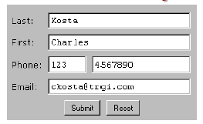
Esempio di Form
Questa form prevede valori di default per i campi
<FORM method=“get” action=“http://localhost:1234/Context/phoneBook”>
Last:<INPUT type=“TEXT” name=“last” SIZE=“25” VALUE=“Kosta”><br>
First:<INPUT type=“TEXT” name=“first” SIZE=“25” VALUE=“Charles”><br>
Phone:<INPUT type=“TEXT” name=“areaCode” SIZE=“6” VALUE=“123”>
<INPUT type=“TEXT” name=“phone” SIZE=“17” VALUE=“4567890”><br>
Email:<INPUT type=“TEXT” name=“email” SIZE=“25” VALUE=“ckosta@trgi.com”>
<INPUT type=“SUBMIT” value=“Submit”>
<INPUT type=“RESET” value=“Reset”>
</FORM>

Slide 30
Form con tabella
<form method=“get" action=“…….” >
<table align=center bgcolor=LightPink >
<tr>
<td><font color=Purple>Username<br>
<Input type="text" name="login" size="12" /> <br>
Password<br>
<Input type="password" name="pwd" size="12" />
</td>
</tr>
<tr>
<td><Input type="submit" value=" entra " />
</td>
</tr>
</table>
</form>
Username
Password
entra

Slide 31
Link e QueryString
Per inviare una QueryString con parametri predefiniti, posso usare invece un link.
Esempio:
<a href=“http://IP:port/Context/servletPath?param1=pippo&param2=pluto”> XXX </a>
Cliccando su XXX si inviano sempre 2 parameter:
- param1 che vale pippo
- param2 che vale pluto

Slide 32

Oggetti contenitori
Esiste la possibilità di condividere variabili oggetto
Questo si realizza attraverso le istanze di
  HttpServletRequest
  HttpSession
Tali istanze si usano come contenitori di
oggetti etichettati
Le classi di business caricano oggetti risultato sulla request o sulla session, apponendo un’etichetta
Le servlet (o jsp) recuperano tali oggetti dal contenitore tramite le etichette assegnate

Slide 33
Oggetti contenitori
Gli oggetti caricati sulla request sono visibili da una richiesta del client fino alla risposta
Gli oggetti caricati sulla session sono visibili finchè il client non chiude il browser.
Gli oggetti della request o session sono attributi di tali classi che si possono creare dinamicamente
I metodi per caricare e leggere oggetti sono
- void setAttribute (String label, Object obj)
- Object getAttribute (String label)

Slide 34

Invocare un’altra Servlet
1 Recupero il contesto
ServletContext cont = getServletContext();
2 Recupero dal contesto l’oggetto che gestiva richieste e assegno questa responsabilità alla risorsa specificata nella stringa di mapping urlPattern
RequestDispatcher disp=cont.getRequestDispatcher(“/”+urlPattern);
3 Il nuovo responsabile per gestire richieste viene invocato esplicitamente e gli si inviano gli strumenti Request e Response
disp.forward(request,response);

